Slide 1
Коробочные решения для инвестора

Slide 2
Схема проработки коробочного решения для инвестора
Анализ финансово-экономического состояния, подбор мер государственной поддержки
Анализ рынка и спроса, подбор технологической линии и оборудования
Анализ местоположения и подбор земельного участка
Коробочное решение для Инвестора – это готовое решение для Инвестора
Подобранное место реализации проекта, земельного участка, содействие в получении всей разрешительной документации
Смоделированная и корректируемая финансово-экономическая модель на заданном участке
Привлечение инвестиций в проект из разных источников

Slide 3
Исходные данные для финансового моделирования
ВХОДНЫЕ ДАННЫЕ
Ключевые индикаторы проекта
вводятся в ячейки, выделенные голубым цветом, остальные таблицы расчетные
6 активных листов
Индикаторы (с ячейками для изменения)
Оборот стада
Рацион кормления
Севооборот
Расчетные таблицы (с ячейками для изменения)
Эффект

Slide 4
ОБОРОТ СТАДА КРС
Оборот стада КРС
При расчете воспроизводства стада КРС учитываются основные параметры:
Выход телят на 100 коров | 85%
Соотношение телок | 60%
бычков | 40%
Выбраковка телочек | 100%
Выбраковка бычков | 100%
Ремонтный молодняк | 30%
Среднесуточный привес, кг | 0,570

Slide 5
ПОТРЕБНОСТЬ В С/Х УГОДИЯХ
Потребность в кормах
ДНЕВНОЙ РАЦИОН КОРМЛЕНИЯ | Грубые | Концентрированные | Сочные | Пастбища
Быки-производители | 3,50 | 1,00 | 5,00 | 15,00
Коровы | 3,40 | 1,00 | 5,00 | 15,00
Нетели | 3,20 | 1,00 | 4,00 | 12,00
Быки до 2 лет | 2,80 | 1,20 | 3,00 | 12,00
Телки до 2 лет | 2,00 | 1,00 | 2,50 | 12,00
Молодняк до 1 г. | 1,00 | 0,50 | 0,50 | 8,00
Приплод текущего года | 1,00 | 0,50 | 0,50 | 2,00
В зависимости от системы содержания КРС и способа содержания КРС варьируется рацион кормления и как следствие потребность в кормах и площадях сельскохозяйственных угодий, исходя нормативов 2 га на 1 условную голову

Slide 6
Закладка сада
Исходные данные
ВХОДНЫЕ ДАННЫЕ
Ключевые индикаторы проекта
вводятся в ячейки, выделенные голубым цветом, остальные таблицы расчетные
6 активных листов
Индикаторы (с ячейками для изменения)
Закладка сада
Уход за садами
Севооборот
Расчетные таблицы (с ячейками для изменения)
Эффект

Slide 7
Закладка сада
Для обеспечения бесперебойного сбора дикоросов – технологическая цепочка воспроизводства подразумевает ежегодную закладку садов, учитывая особенности плодоношения и отдыха кустарников
1 год
Закладка
Уход
2 год
Уход
3-4 год плодоношение
3 года плодоносит и на 4 год отдых

Slide 8
Закладка сада

Slide 9
ТЛК

Slide 10
2021 г.:
5 коробочных решений:
- коробочное решение по молочно-товарной ферме
- коробочное решение по возделыванию и переработке дикоросов
- коробочное решение по созданию откормочной площадки
- коробочное решение по глэмпингу
- коробочное решение по логистическому комплексу

Slide 11
2022 г.:
5 коробочных решений:
при помощи
- Разработка коробочного решения «Переработка конопли»
- Разработка коробочного решения «Разведка полезных ископаемых»
- Разработка коробочного решения «Транспортно-логистический терминал»
- Разработка коробочного решения по производству жидких минеральных удобрений
- Разработка коробочного решения по организации крупно узловой сборки гусеничной техники на территории Республики Бурятия

Slide 12
Внедренное коробочное решение:
В 2021 г. разработанное коробочное решение «Откормочная площадка» на базе ООО «АПО «Кяхтинское» и способствовала реализации инвестиционного проекта:
Действующее сельхозпредприятие
Расширение производства
Земельный участок
Закуп скота и строительство откормочной площадки
Заемные средства РСХБ
7,25 млн. рублей
Средства государственной поддержки
2,75 млн. рублей
Собственные средства
1 млн. рублей

Slide 13
Внедренное коробочное решение:
Разработанное коробочное решение «Транспортно-логистический комплекс» на базе ООО «ТЛТ Кяхта»
Создание нового предприятия
Реализация проекта Greenfield
Строительство транспортно-логистического терминала на приграничной территории
Привлечение инвестиций
460 млн. руб.
Оформление ЗУ в короткие сроки
Содействие в получении всей разрешительной документации
Преференциальный режим ТОР
Разработанный бизнес-план инвестиционного проекта

Slide 14
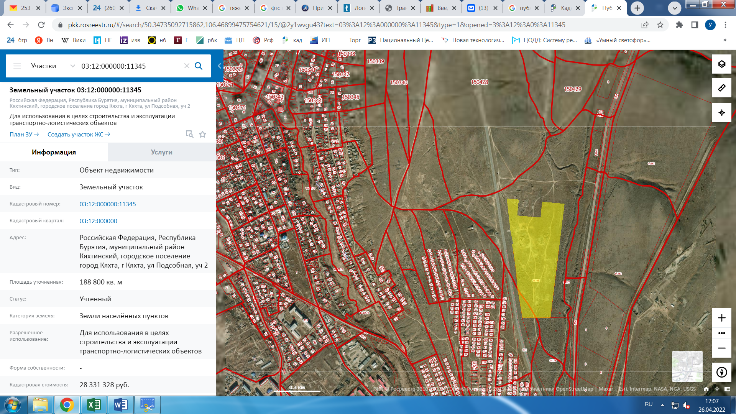
коробочное решение «Транспортно-логистический комплекс» на базе ООО «ТЛТ Кяхта»

Slide 15
На стадии проработки:
коробочное решение «Переработка конопли»
коробочное решение «Производство жидких минеральных удобрений»
Сельскохозяйственное предприятие
Новое производство, проект Greenfield
Переработка конопли, проработка с Инициатором
Производство ЖМУ
Поиск оборудования, подбор мер поддержки
Подбор кредитных продуктов
Поиск оборудования, анализ рынка удобрений, подбор кредитных продуктов и мер поддержки
Содействие в получении разрешительной документации

